Slide 1
INEC：Fast and Coherent In-Network Erasure Coding
CONTENTS

Slide 2
1
背景
2
INEC介绍
CONTENTS
INEC设计
3
4
性能评估
5
总结

Slide 3
1.背景
数据密集型应用对现代HPC集群上的高性能和可靠性存储系统的要求越来越高
许多现有的HPC存储系统采用n路复制技术，以确保数据的可靠性和可用性，但存储成本高
纠删码（Erasure Coding）成为容错分布式存储系统中数据复制的一个普遍替代方案
在存储系统中使用EC可以显著减低存储成本，然而，这通常会导致性能下降

Slide 4
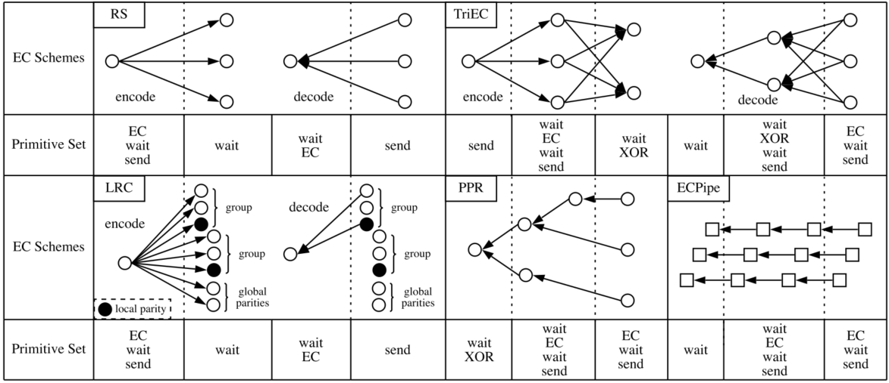
1.背景
五种EC方案：RS、LRC、PPR、ECPipe、TriEC
Notes:
为了减少纠删码的性能开销，产生了许多的EC方案，本篇论文使用以下五种EC方案作为实验对象

Slide 5
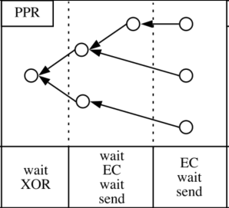
1.背景
各层的原语集：
Layer3：{EC、wait(EC)、send}
Layer2：{wait(R_{Layer3})、EC、wait(EC)、send}
Layer1：{wait(R_{Layer2})、XOR}

Slide 6
2.INEC介绍
智能网卡提供的卸载能力，使EC的任务可以由网卡完成，降低了CPU的开销
智能网卡的API，EC和网络功能是不连贯的
连贯的网络内EC（coherent in-network EC）提供联合API，连贯地执行EC计算和网络，无需CPU的参与
Notes:
智能网卡的API EC和网络功能是不连贯的，但是从图一我们可以看到，EC是穿插在网络操作（发送和接收）之间的，为了进一步减少CPU的参与缩短延迟，理想的设计方案是连贯的网络内EC

Slide 7
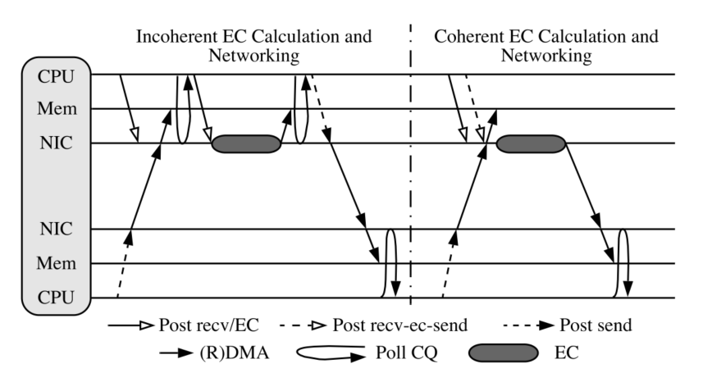
2.INEC介绍
Notes:
这些连贯的API可以将一个任务集卸载到SmartNIC上，它将负责等待接收完成，执行EC计算，等待EC完成，并发送结果

Slide 8
2.INEC介绍
连贯的网络内EC原语——INEC
ec/xor-send
recv-ec/xor-send
recv-ec/xor
使用RDMA WAIT事件驱动机制在智能网卡上实现INEC
Notes:
之前的一些研究[18]，[22]阐明了为传统或特定的增强型RS码设计高效的网络内相干EC的机会。然而，这些设计要么只能支持一种类型的代码，要么只是部分地将一些步骤卸载到网络上
可以完全支持所有五种、不同的最先进的EC协议
第一个在RNIC上用RDMA WAIT提出一整套连贯的网络内EC原语的设计，以支持多种类型的EC协议。

Slide 9
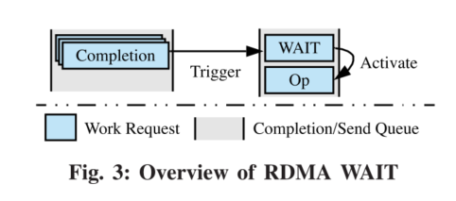
3.INEC设计
RDMA WAIT是一个网络级的操作，它可以在两个通信通道上实现工作请求（WR）的触发
WAIT WR在同一个发送队列（SQ）中保持对后续预发WR（即Op）的执行，直到完成队列（CQ）中达到预先指定的完成数量。
触发和激活操作是由RNIC进行的，没有CPU参与
Notes:
当完成队列中完成预先指定的数量的任务时，回出发wait wr，随后机会后续的wr

Slide 10
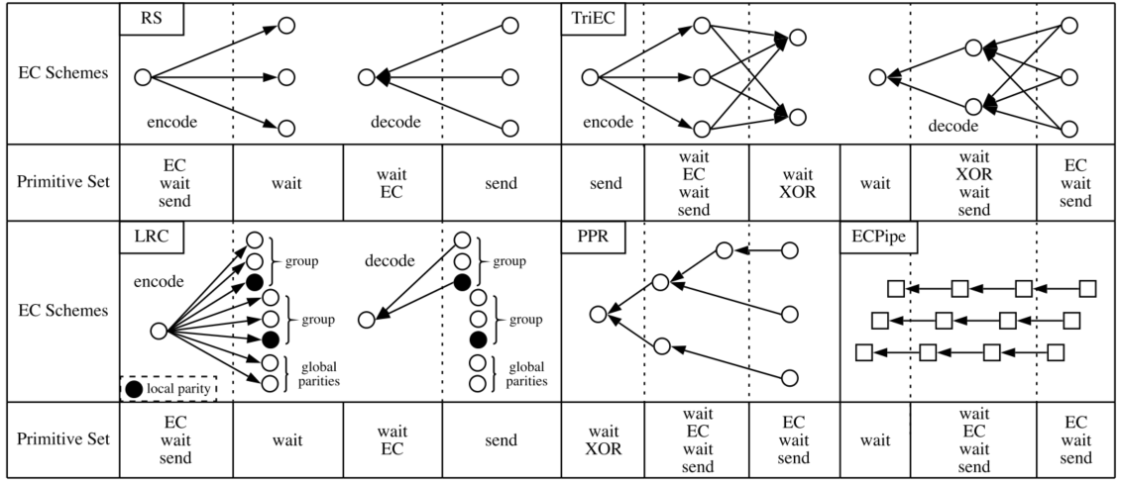
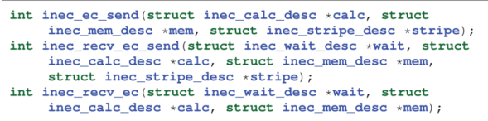
3.INEC设计
原语设计
ec/xor-send
recv-ec/xor-send
recv-ec/xor
Notes:
1.参数calc代表一个数据结构，它描述了计算器类型（即EC或XOR计算器），EC计算的生成器矩阵等。内存布局由mem参数描述，而stripe代表发送EC条纹的通信通道
Wait参数表示完成队列（CQ）和每个CQ的完成次数，以等待。
在智能网卡上实现INEC所需的关键技术是事件驱动机制，这样一来，一个基元中的后续子任务可以由之前的子任务的完成来触发。在III-C节中，我们将详细说明如何在商品RNIC上有效地实现INEC。

Slide 11
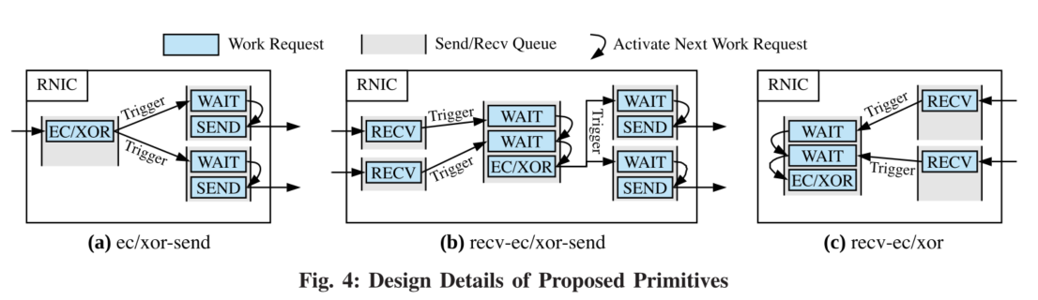
3.INEC设计
在RNIC上的实施
Notes:
在智能网卡上实现INEC所需的关键技术是事件驱动机制，这样一来，一个基元中的后续子任务可以由之前的子任务的完成来触发。在III-C节中，我们将详细说明如何在商品RNIC上有效地实现INEC。
正如图4a所阐明的，发布ec/xor-send实际上是向计算器的发送队列（SQ）发布一个EC/XOR工作请求（WR），以及向每个SQ发布一个W AIT WR，然后是SEND WR，用于发送块。向同一个SQ发送多个WR是通过一次发布的，这样可以减少PCIe交易和CPU的使用[28]。在完成发布的EC/XOR WR后，SQ前面的W AIT WR被触发，因此随后的SEND WR被激活并由RNIC执行，而不涉及主机CPU。
图4b说明了recv-ec/xor-send的细节。与ec/xor-send不同，recv-ec/xor-send的帖子也会向计算器的SQ发布一些W AIT WRs，W AIT WRs的数量等于调用者指定的CQ的数量。这些WAIT WRs最后将由接收完成逐一触发，最后一个WAIT WR将激活EC/XOR计算。EC/XOR WR的完成将触发所有SQ前面的WAIT WRs，因此SEND WRs被激活，结果被发送出去。在我们的实现中，WAIT WRs和EC/XOR WR到计算器的SQ是由同一个PCIe事务发布的，这进一步减少了CPU的参与和延迟。
对于recv-ec/xor原语，如图4c所示，几个W AIT WR和一个EC/XOR WR被一个帖子发布到计算器的SQ中，这些W AIT WR最后将由被等待的CQ的接收完成来触发。最后，EC/XOR WR被它前面的最后一个WAIT WR激活。

Slide 12
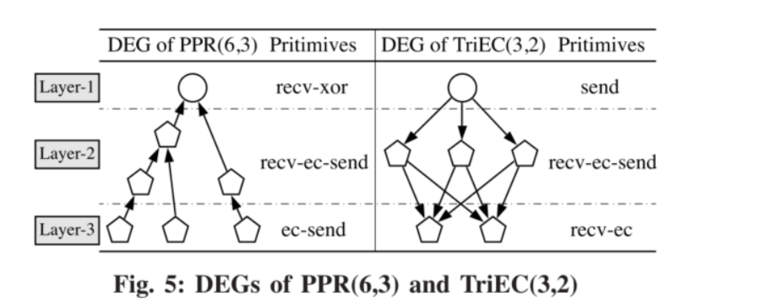
3.INEC设计
动态EC图（DEG）
如何将INEC原语集成到EC方案中？
上层应用程序在运行时使用EC方案特定的布局算法构建DEG
构建DEG后根据规则为每个顶点选择INEC原语：
1）具有0入度的顶点选择ec/xor-send或如果没有计算就直接发送
2）具有0出度的顶点选择recv-ec/xor
3）其他顶点选择recv-ec/xor-send
4）根据不同顶点的计算选择ec/xor
Notes:
一旦构建了一个DEG。沿着图中的边的数据流和每个顶点利用一个INEC基元来加入计算和数据传输

Slide 13
4.性能评估
α-β模型
所有INEC原语的性能可以被建模为α*c+β
α是EC配置、网络带宽和减少的DMA流量的函数
β是网络延迟、网络内状态和减少的CPU参与的函数
c是分块的大小
Notes:
CPU参与度指标是通过采用INEC减少的CPU参与量
DMA是相干网络内基元节省的DMA流量

Slide 14
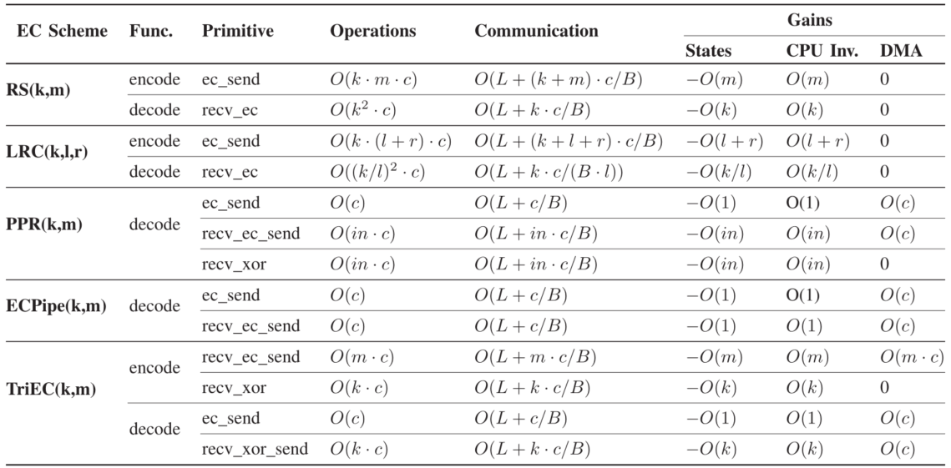
Notes:
从三个维度对INEC性能进行分析
操作数
通信 用T=网络延迟+传输的数据量/带宽模拟通信
Gains度量：分为states（需要维持的额外状态数量）、减少的CPU参与度、减少的DMA流量
这张表描述了在不同EC方案中，各个涉及到的INEC原语在三个维度上性能的相关表示

Slide 15
4.性能评估
MicroBenchmark（微基准测试）
延迟基准测试：编码基准和解码基准
编码基准：对一个随机字符串填充的文件进行编码，生成编码块
解码基准：每个EC方案从编码块中重建原始文件，根据配置擦除部分块
延迟基准报告编码/解码操作产生的延迟
带宽基准测试
带宽=生成数据的大小/运行时间
带宽基准的目标是确定可实现最大持续EC速率

Slide 16
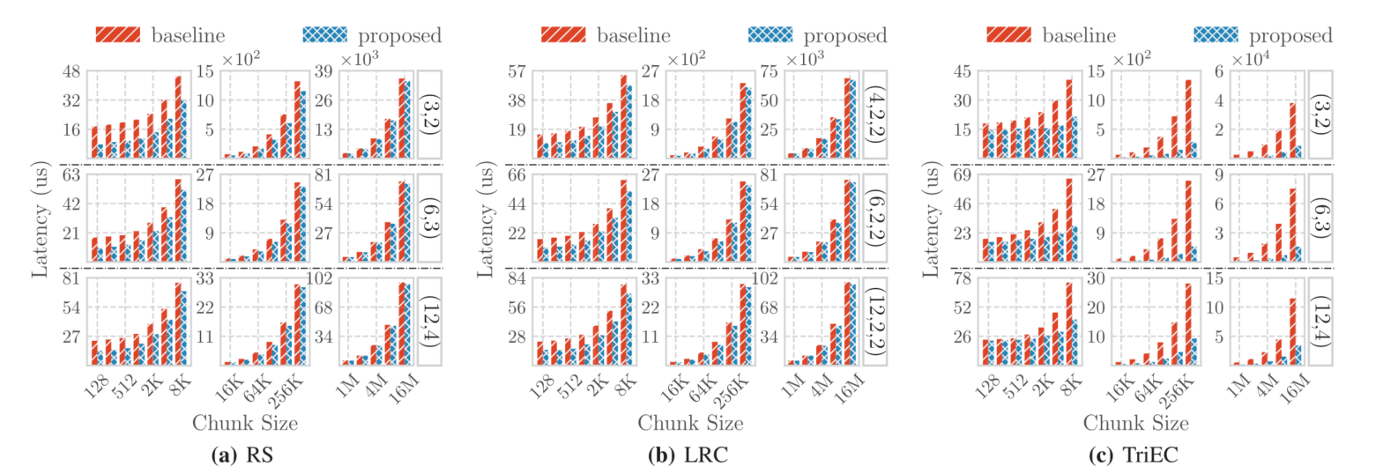
RS(3,2) 小块加快29.29%-56.12%；中块加快12.65% - 28.69%；
LRC（6,2,2) 小块加快36.63%；中块加快16.20%；
TriEC(12,4) 分别加速1.81倍、3.36倍、3.32倍
4.性能评估
编码延迟
Notes:
除LRC外，选择了三种广泛
使用的EC配置(即(3,2)、(6,3)和(12,4))作为EC方案。对于LRC，选择的配置是LRC(4,2,2)， LRC(6,2,2)和LRC(12,2,2)
LRC配置的参数（将原始数据分为k块，将k块划分到l组，产生m个全局校验块）
6a和6b所示，显示出相干的ec-send的整合大大减少了EC方案RS和LRC在中小块大小上的编码延迟，但对大块大小没有多大帮助。。
因为RS和LRC并不会减少DMA流量，因此当块大小相当大时，INEC的性能由α决定，因此与baseline相当
6c描述了INEC原语为TriEC提供了小、中、甚至大块大小的显著性能优势，因为TriEC计算器中使用的recv-ec-send原语减少了不必要的DMA流量
本节不包括PPR和ECPipe，因为它们是专门为解码设计的。

Slide 17
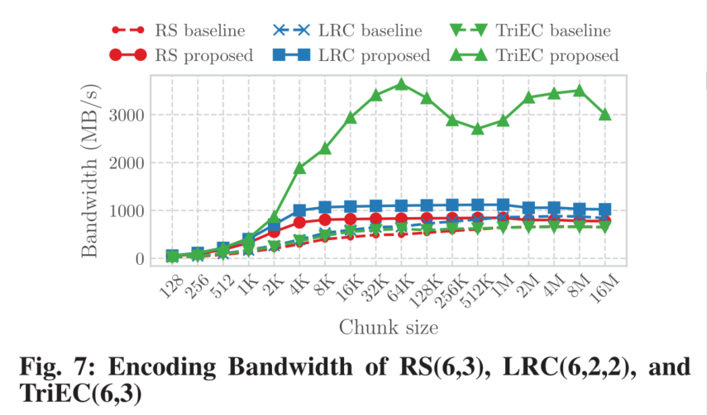
4.性能评估
编码带宽
RS(6,3)的带宽提高2.71倍，
LRC(6,2,2)的带宽提高2.63倍，
TriEC(6,3)的带宽提高5.87倍
Notes:
TriEC(6,3)(在图7中)在128KB到2MB范围内的性能波动是由RDMA运行时中的缓冲区管理策略更改造成的

Slide 18
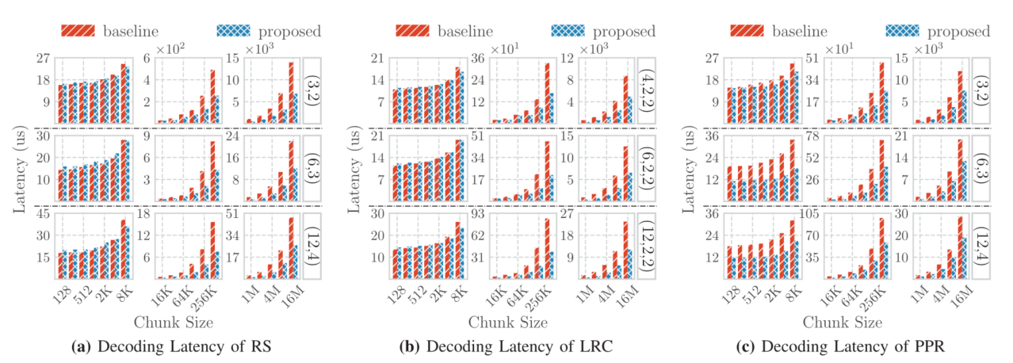
对于16KB到16MB的块大小，recv-ec将RS(12,4)加速25.57% - 54.01%，
对于中等和较大的块大小，LRC(12,2,2)分别加快1.34倍-2.36倍和1.94倍-2.27倍。
对于配置（3,2）、（6,3）和（12,4），INEC对PPR的加速分别达到1.86倍、2.05倍和1.75倍。
4.性能评估
解码延迟
Notes:
在小块大小的情况下，CPU使用率保持相对较低，CPU参与不是非相干基准测试的性能瓶颈;因此，recv-ec引入的额外网络内状态降低了其延迟性能
当c块大小较小时，β可能在性能模型中占主导地位。由于β是网络延迟、网络内状态数和CPU参与量的函数，这些因素，特别是网络内状态和CPU参与量，在决定相干原语在小块大小下的性能优势方面起着重要作用。在延迟基准测试中，在小块大小的情况下，CPU使用率保持相对较低，CPU参与不是非相干基准测试的性能瓶颈;因此，recv-ec引入的额外网络内状态降低了其延迟性能。

Slide 19
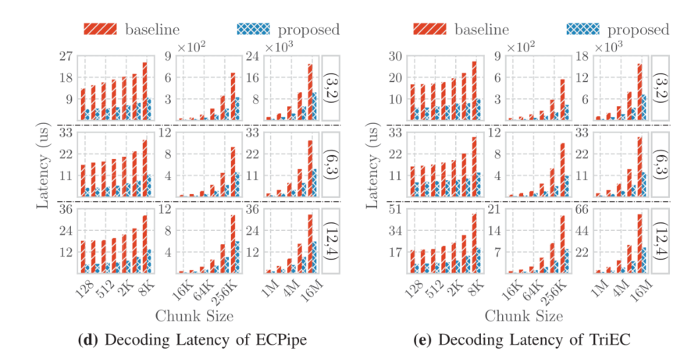
使用INEC的ECPipe在（3,2）、（6,3）和（12,4）分别减少49.82%-67.82%、49.47%-72.73%和42.40%-72.25%的延迟
使用INEC的TriEC在（3,2）、（6,3）和（12,4）分别减少64.29%、61.84%和59.11%的延迟
4.性能评估
Notes:
图8d中的结果显示，对于所有评估过的数据块大小，使用INEC可以加快ECPipe的速度。对于从128B到16MB的块大小，与基线方法相比，INEC在（3,2）、（6,3）和（12,4）分别获得49.82%-67.82%、49.47%-72.73%和42.40%-72.25%的性能
8e说明了TriEC用所提出的基元获得的性能提高。对于（3,2）、（6,3）和（12,4），带有INEC的TriEC分别减少了64.29%、61.84%和59.11%的延迟。

Slide 20
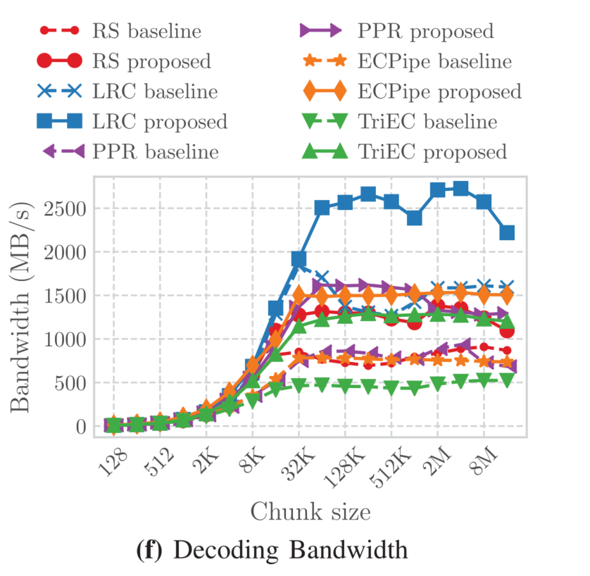
4.性能评估
解码带宽
RS 1.86倍
LRC 2.04倍
PPR 2.03倍
ECPipe 2.04倍
TriEC 2.94倍
Notes:
INEC在带宽方面的表现优于基线，对于RS、LRC、PPR、ECPipe和TriEC来说，分别达到1.86倍、2.04倍、2.03倍、2.04倍和2.94倍
带有INEC的LRC获得了最好的带宽性能，因为LRC有本地奇偶校验的帮助，在重建单个块时需要更少的块数。因此，LRC中较少的EC计算和通信会产生较高的带宽。

Slide 21
6.总结
提出了一套连贯的网络内原语——INEC
提出了一个性能模型（即α-β模型）来分析INEC原语在多个最先进的EC方案中的性能提升
INEC使最先进的EC方案能够充分利用现代SmartNIC上的EC卸载能力，INEC的性能增益在五个最先进的EC方案中得到了验证
使用INEC的TriEC在编码带宽方面明显优于其他EC方案，使用INEC的LRC获得了最佳的解码带宽性能

Slide 22
谢谢大家

